Slide 1
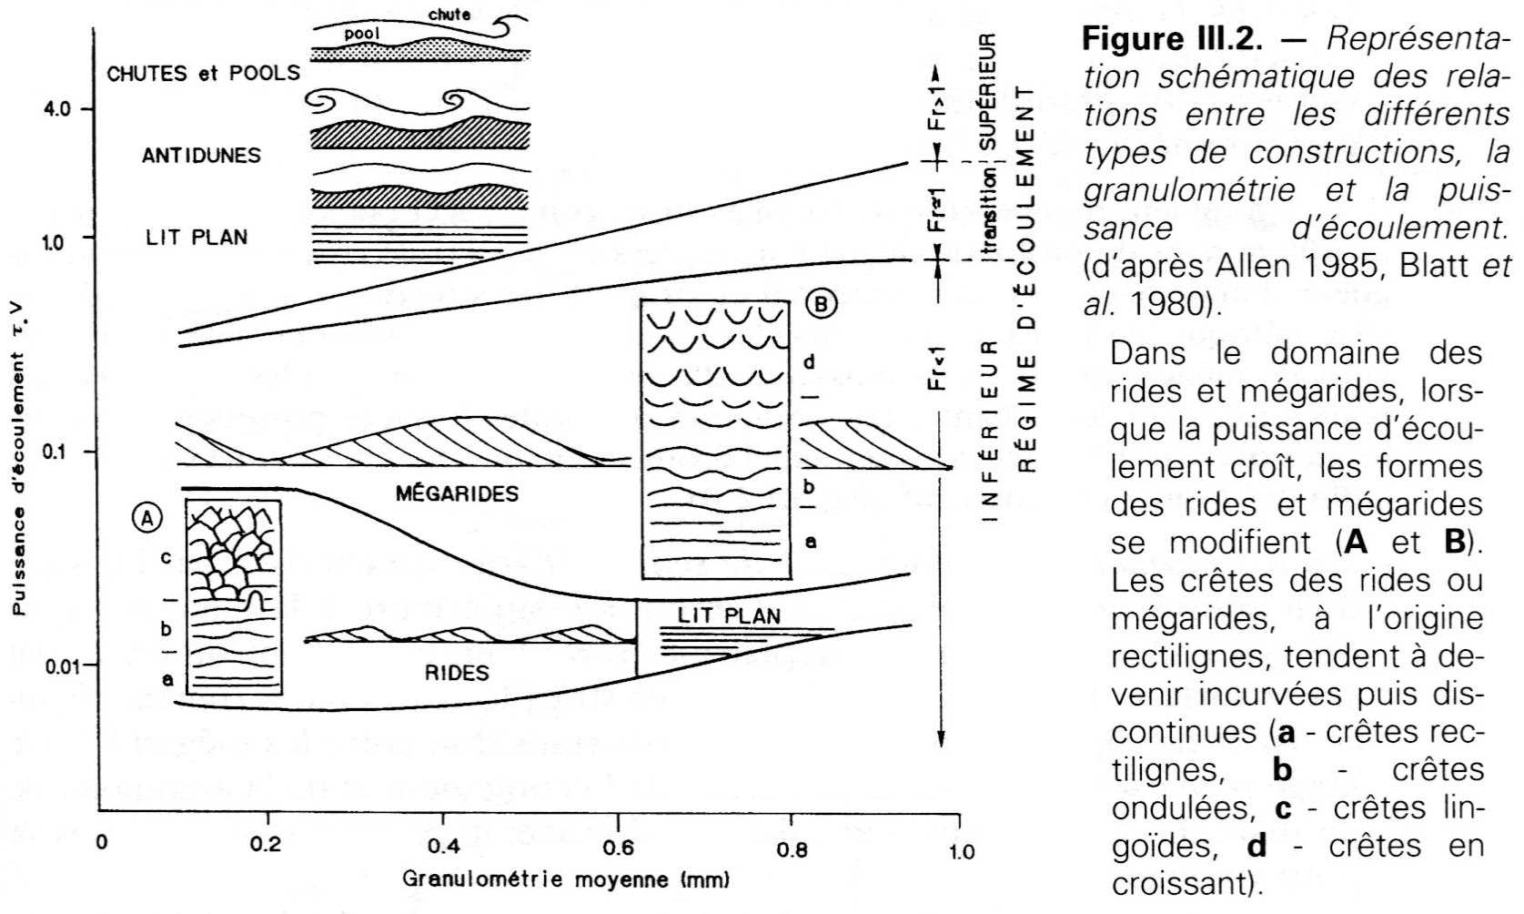
Dynamiques des cours d'eau
Puissance spécifique et dépôts
Source : Cojan et Renard (1999)

Slide 2
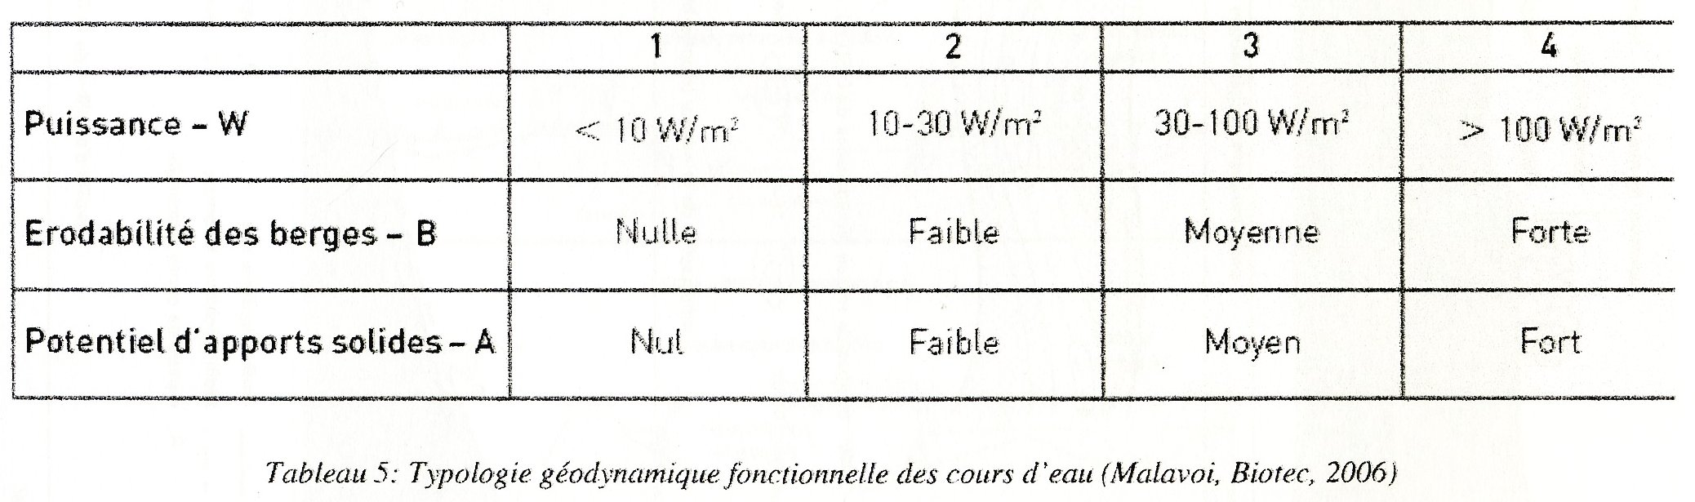
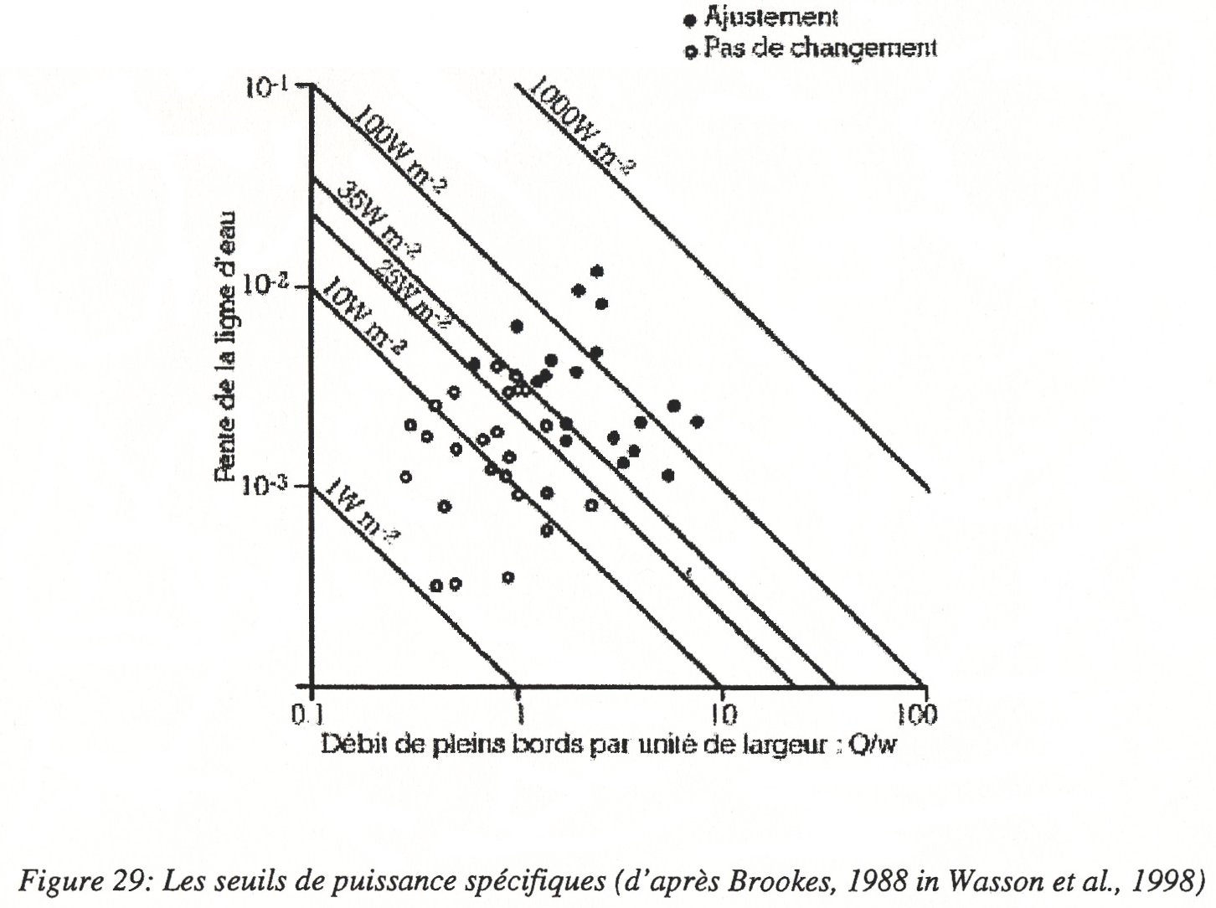
Dynamiques des cours d'eau
Puissance spécifique et érosion
Source : Malavoi (2006)
Source : Brookes (1988)

Slide 3
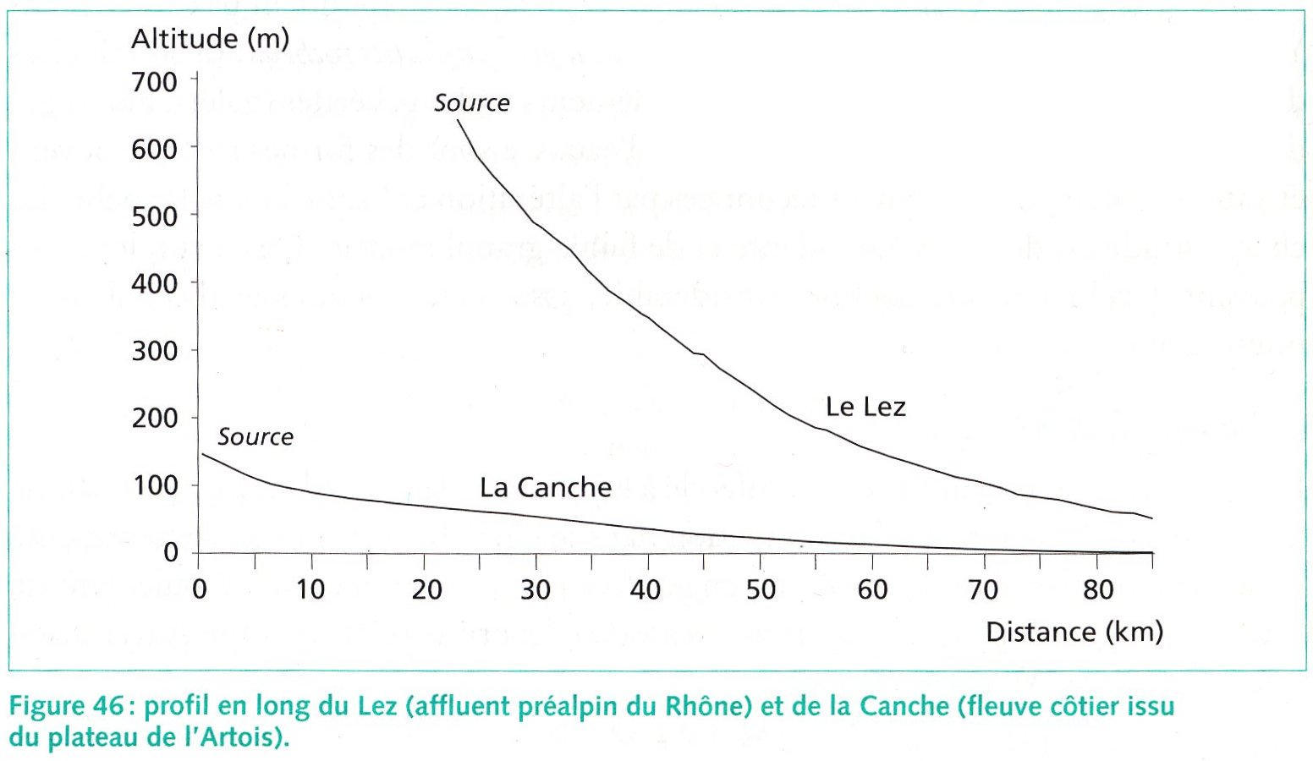
Dynamiques des cours d'eau
Profils longitudinaux de cours d'eau
Source : Cosandey et al. (2003)

Slide 4
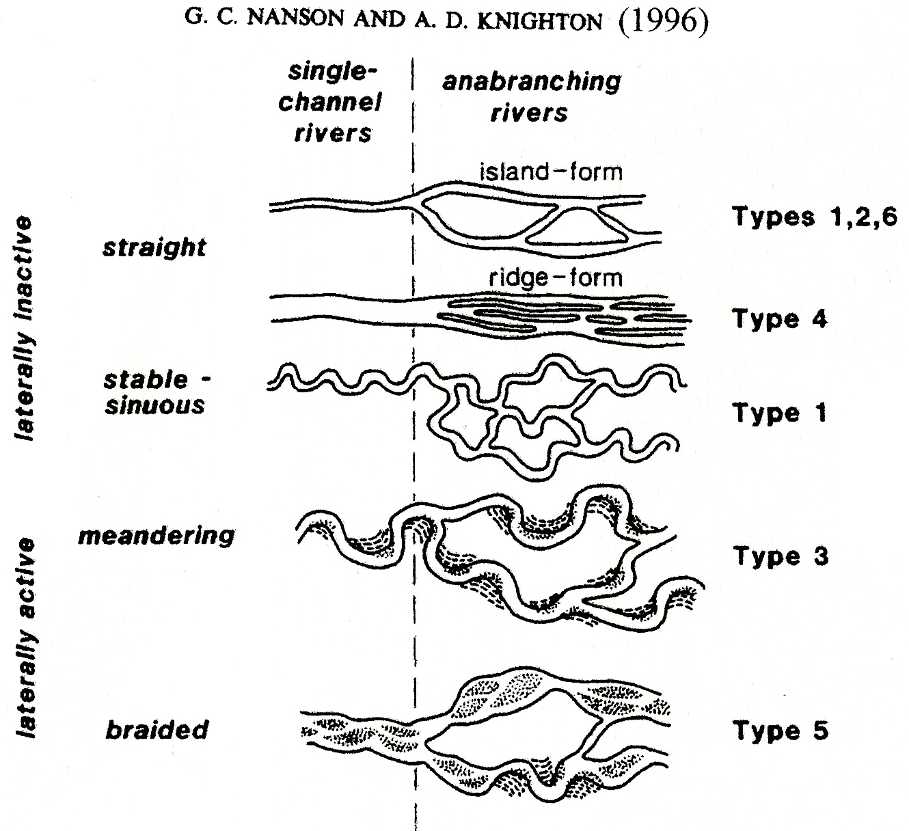
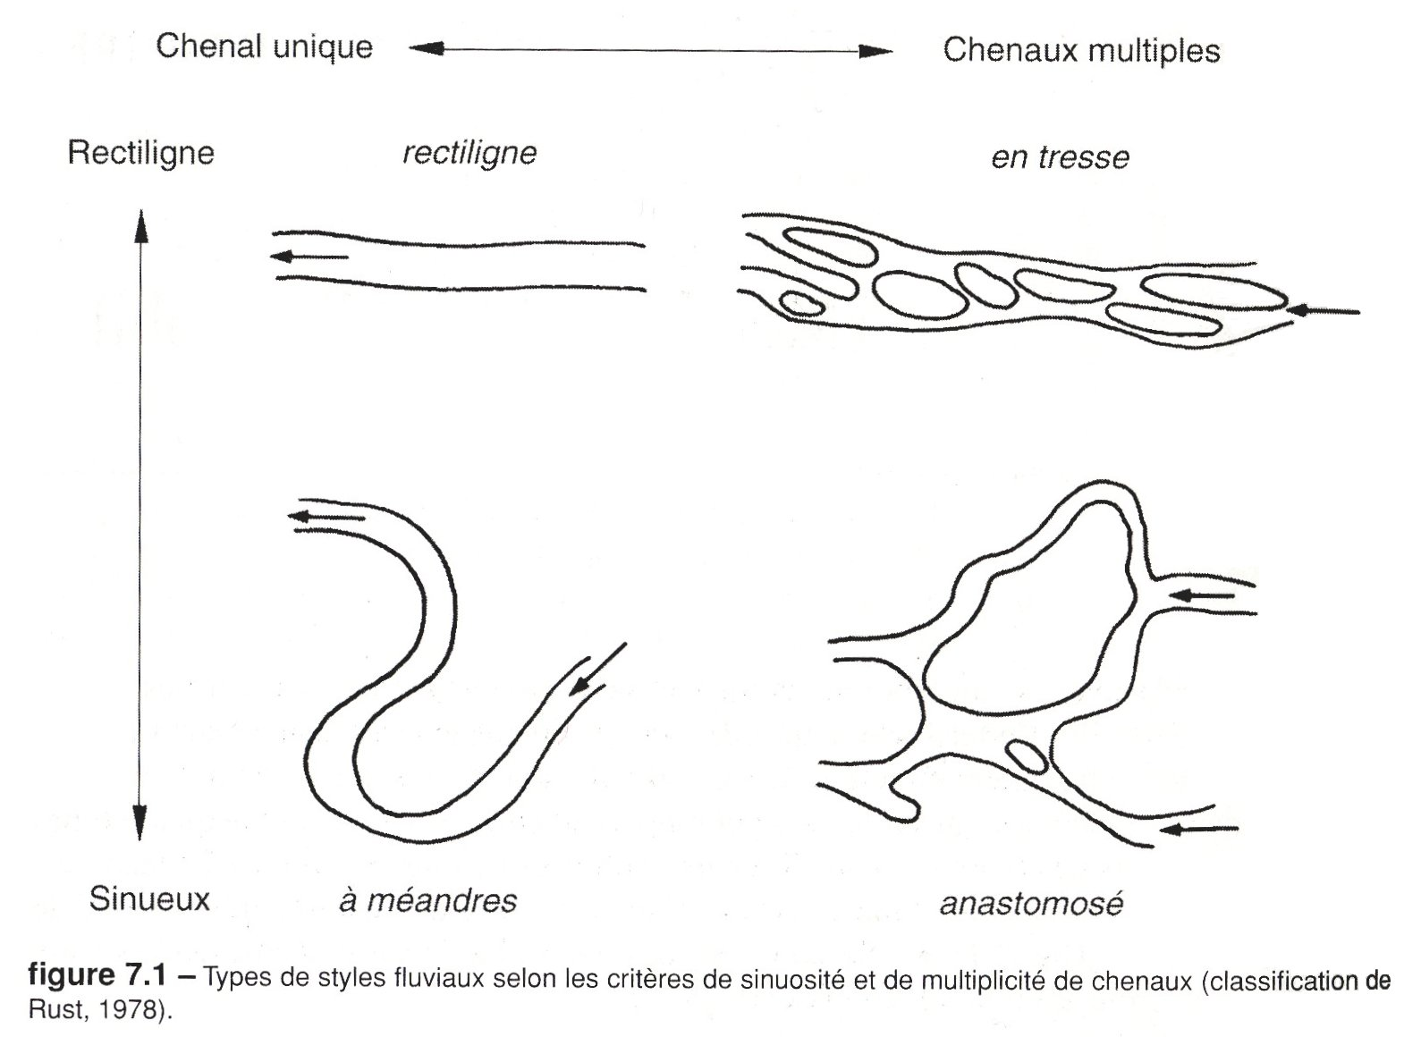
Dynamiques des cours d'eau
Classification des styles fluviaux
Source : Bravard et Petit (2002)

Slide 5
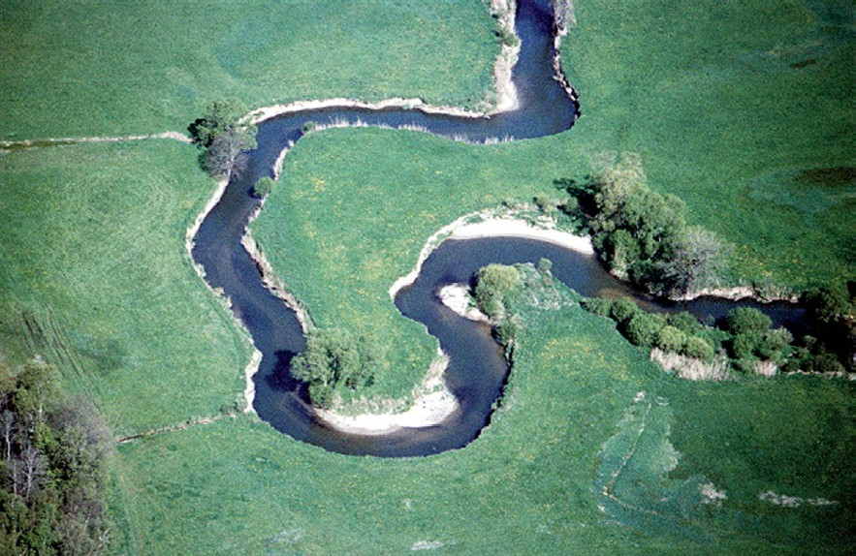
Dynamiques des cours d'eau
Méandres libres de la Vezouze
Source : Deshaies et Harmand (2007)

Slide 6
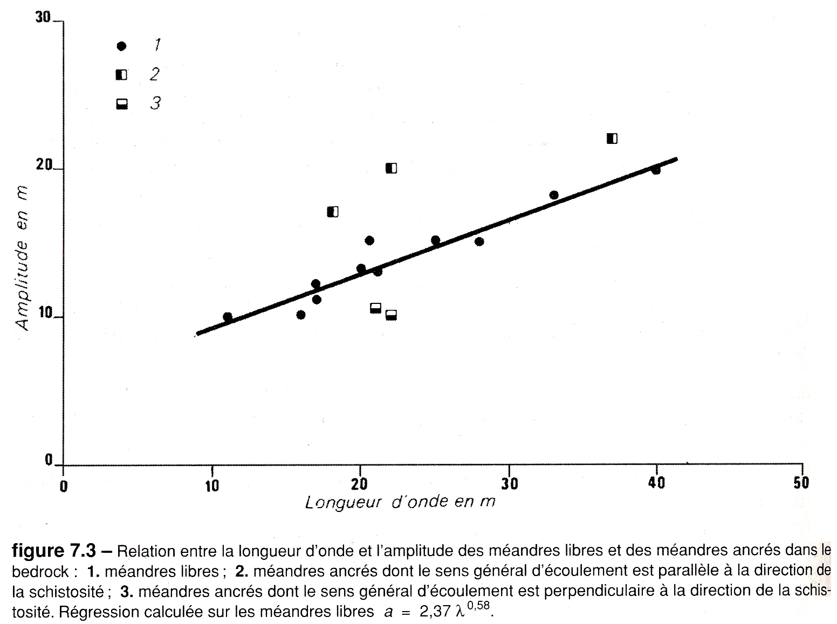
Dynamiques des cours d'eau
Relation amplitude – longueur d'onde des méandres
Source : Bravard et Petit (2002)

Slide 7
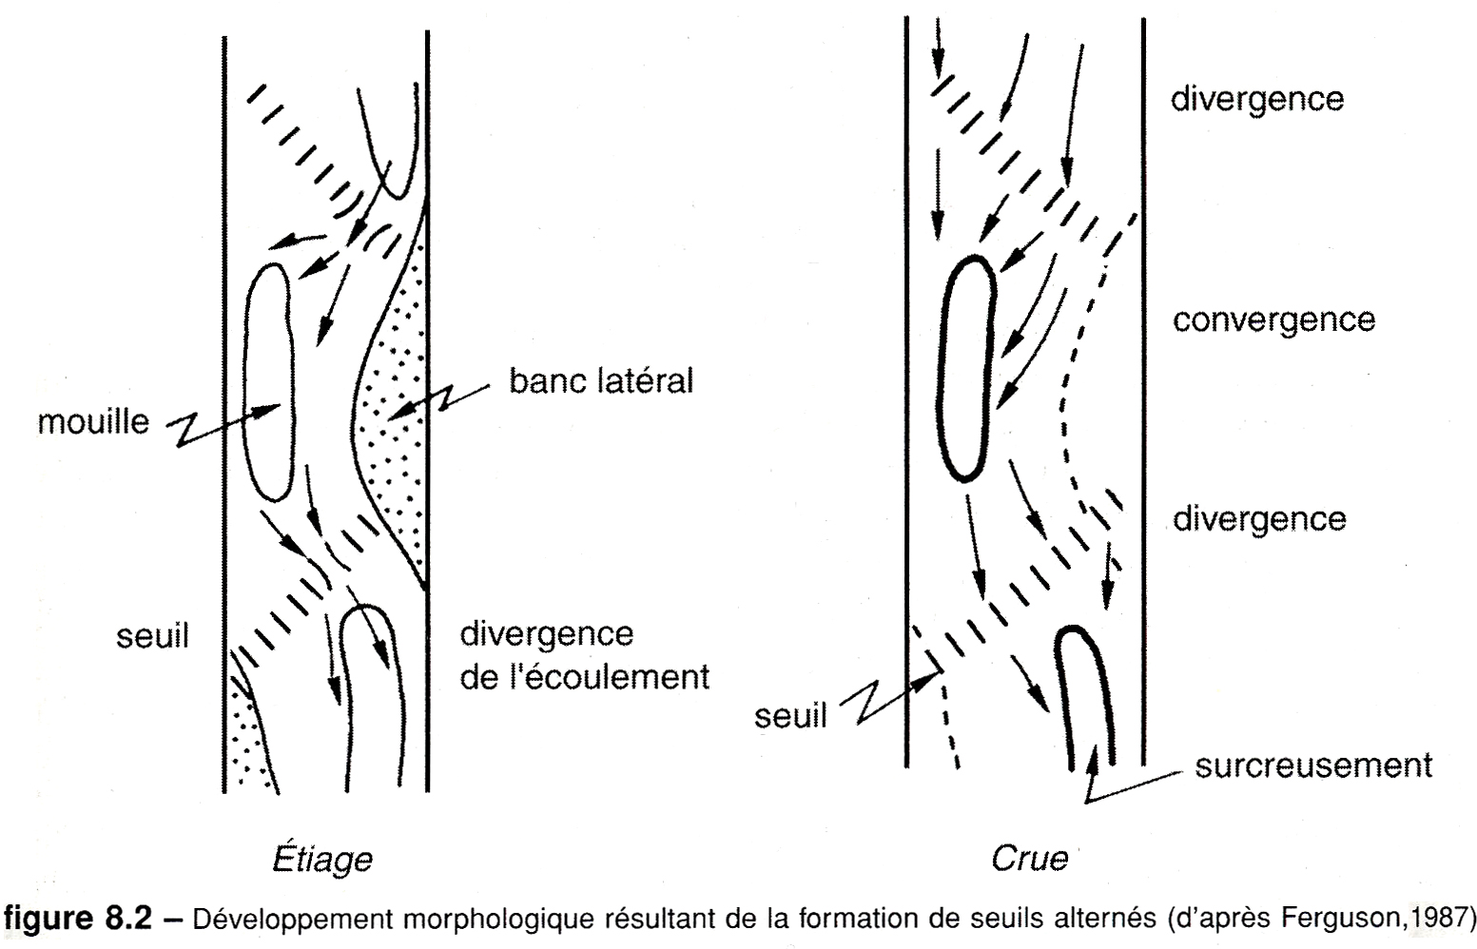
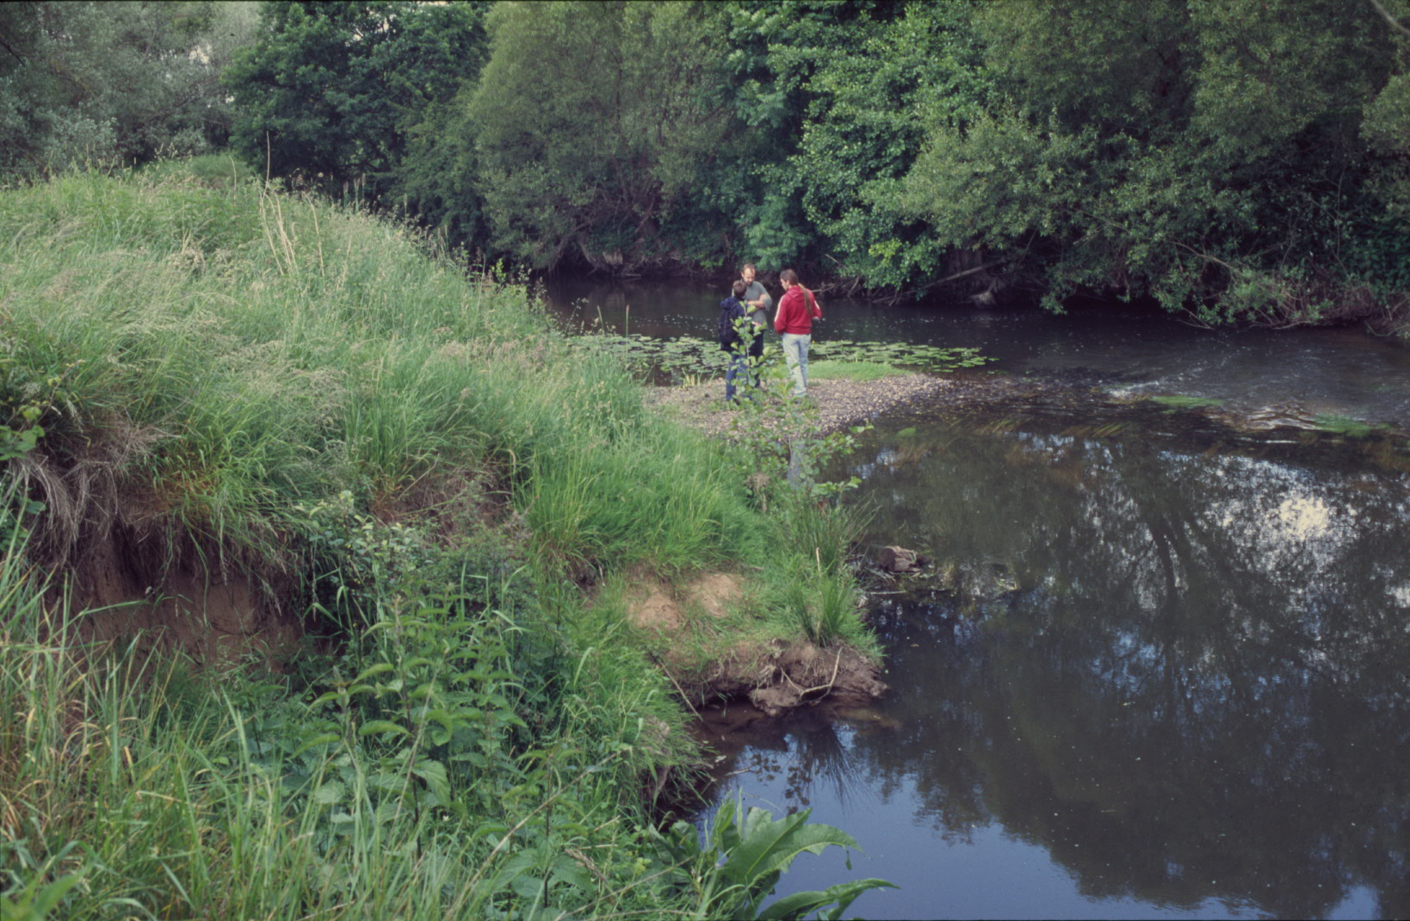
Dynamiques des cours d'eau
Dynamique morphosédimentaire en cours sinueux
Cliché : B. Losson (8-6-2005)
Source : Bravard et Petit (2002)

Slide 8
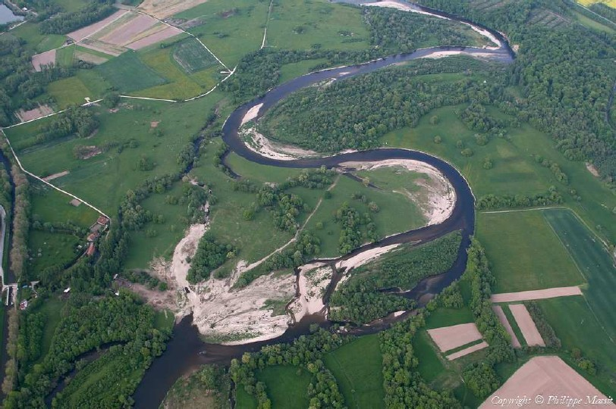
Dynamiques des cours d'eau
Dynamique morphosédimentaire d'un cours à méandres
Source : Massit (2008) in www.survoldefrance.fr

Slide 9
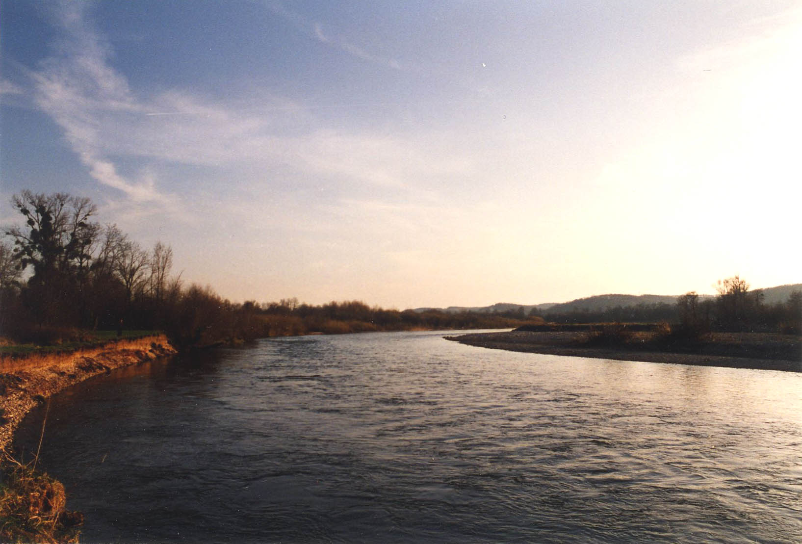
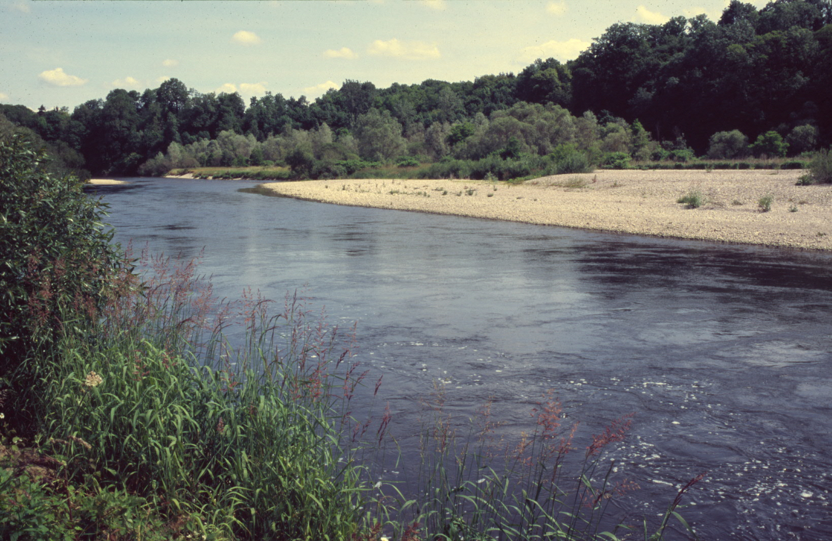
Dynamiques des cours d'eau
Dynamique morphosédimentaire en cours sinueux
Cliché : O. Di Benedetto (11-3-1995)
Erosion en rive concave et création d'un banc latéral en vis-à-vis sur la Moselle
Cliché : B. Losson (9-6-2005)

Slide 10
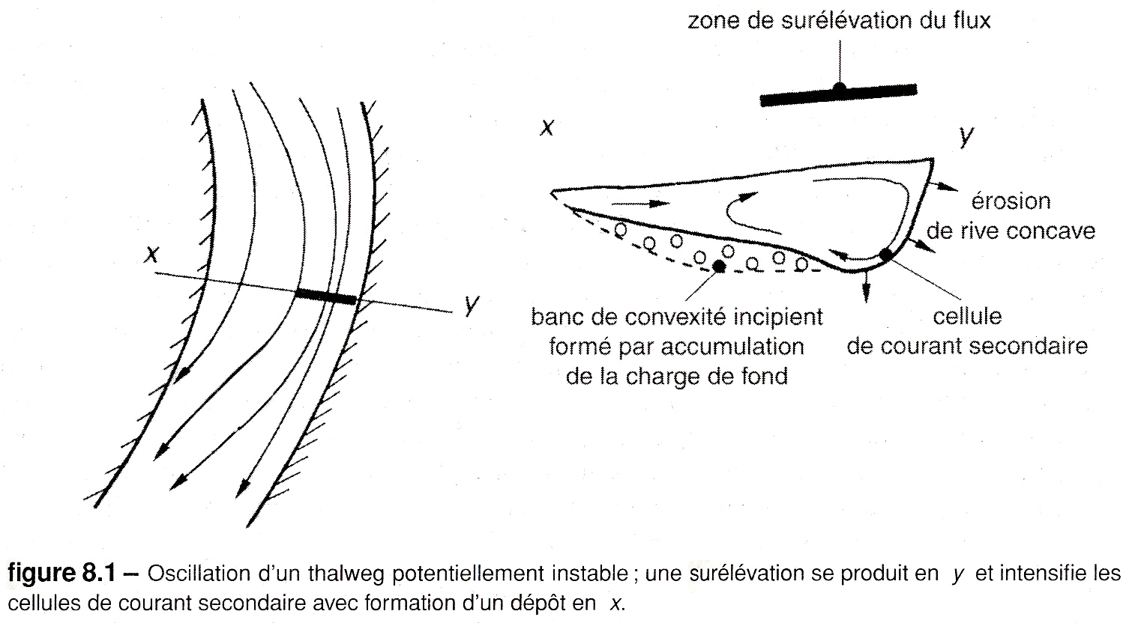
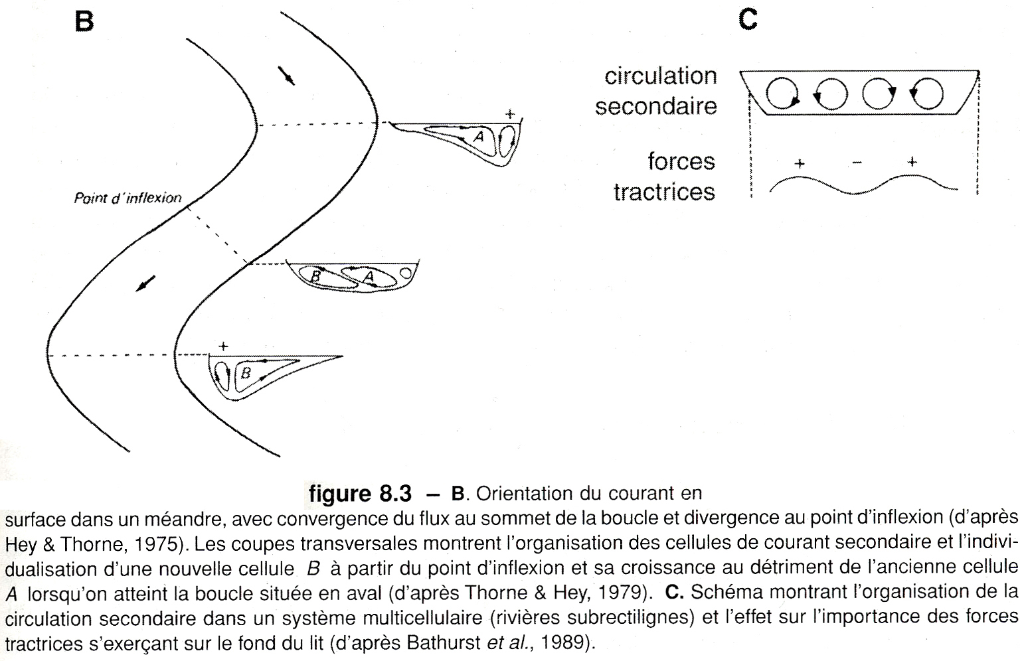
Dynamiques des cours d'eau
Hydrodynamique des cours sinueux ou à méandres
Source : Bravard et Petit (2002)

Slide 11
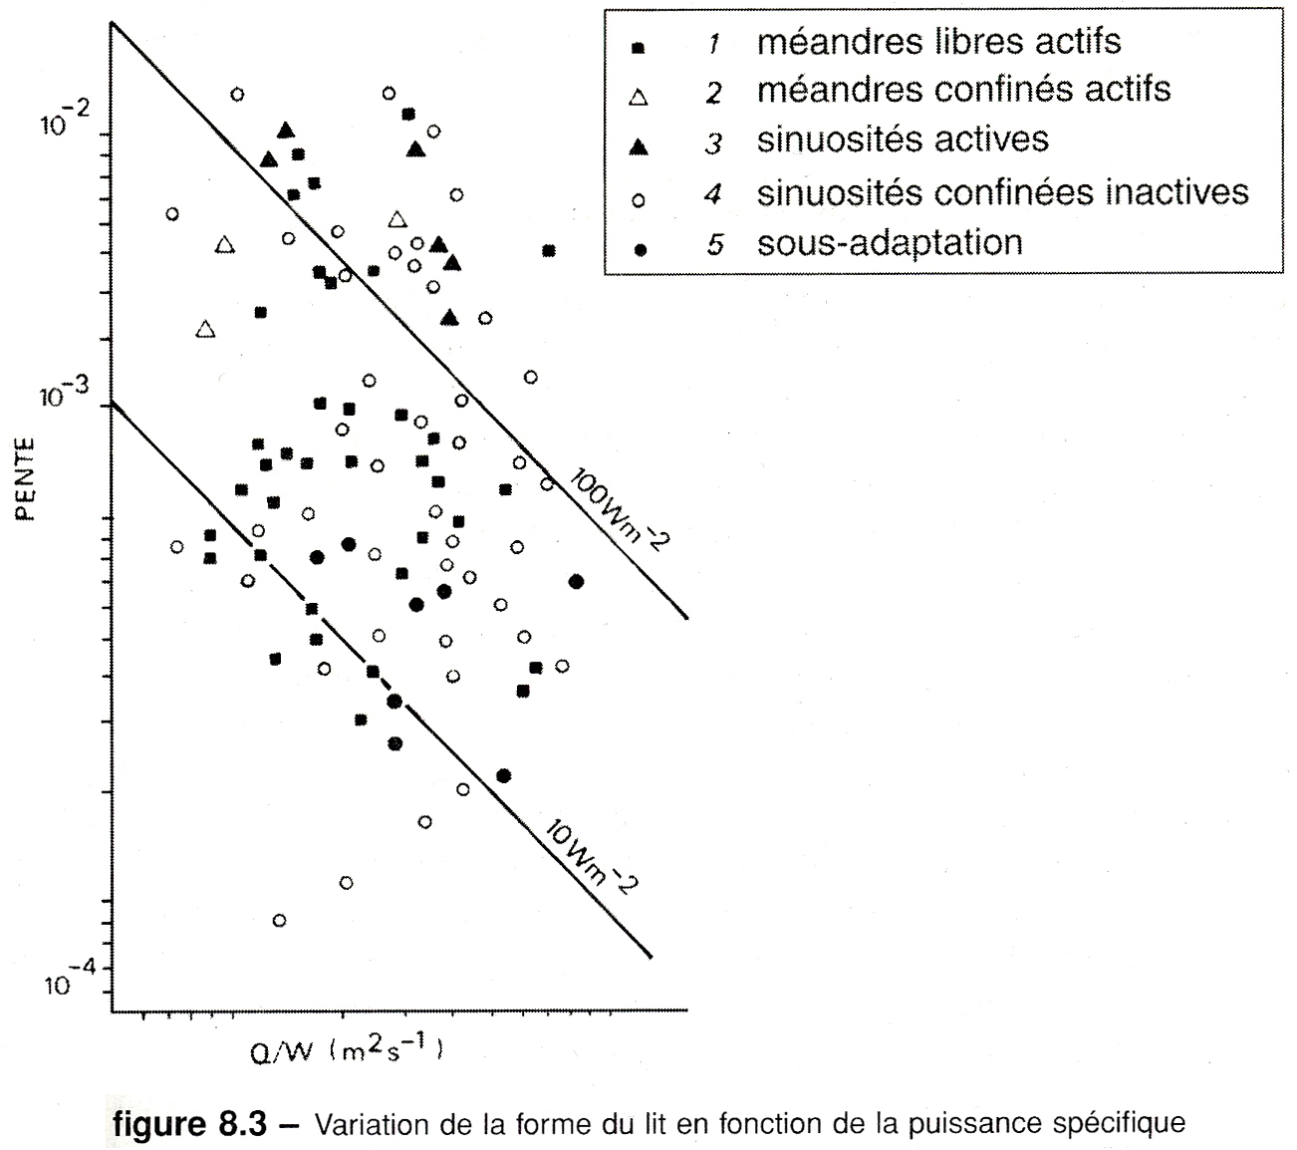
Dynamiques des cours d'eau
Puissance spécifique des cours sinueux ou à méandres
Source : Bravard et Petit (2002)

Slide 12
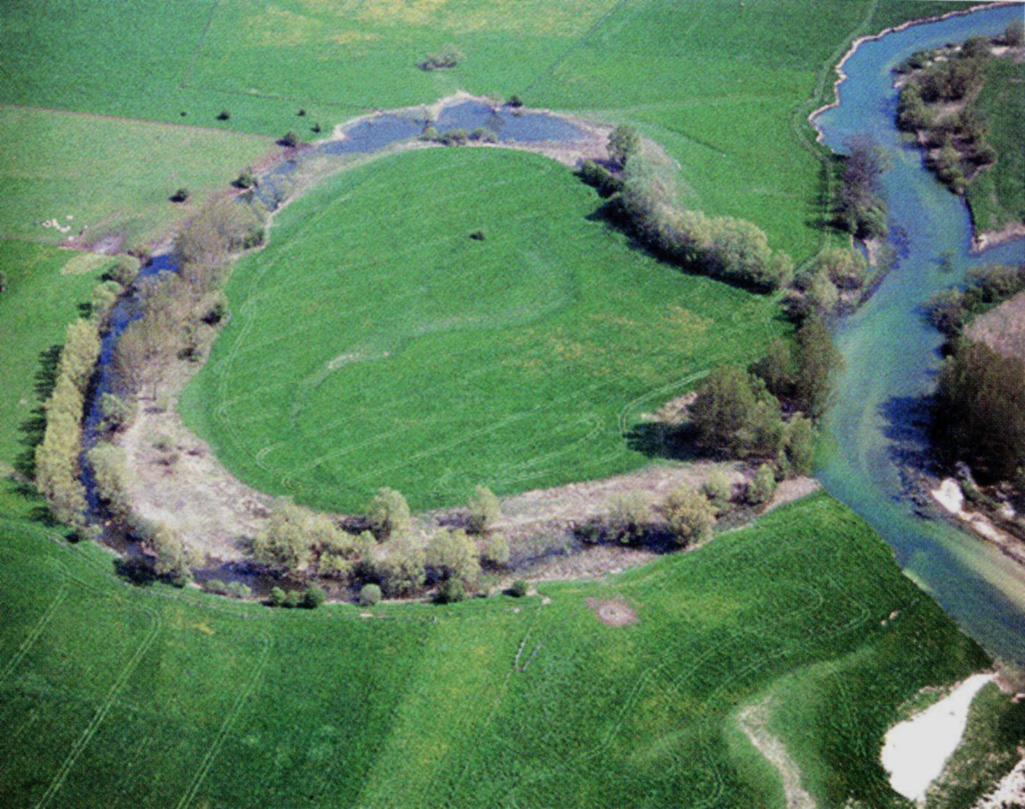
Dynamiques des cours d'eau
Recoupement de méandre
Méandre de libre de la Meuse évoluant vers un « oxbow-lake »
Cliché : A. Humbert in Lexa-Chomard et Pautrot (2006)

Slide 13
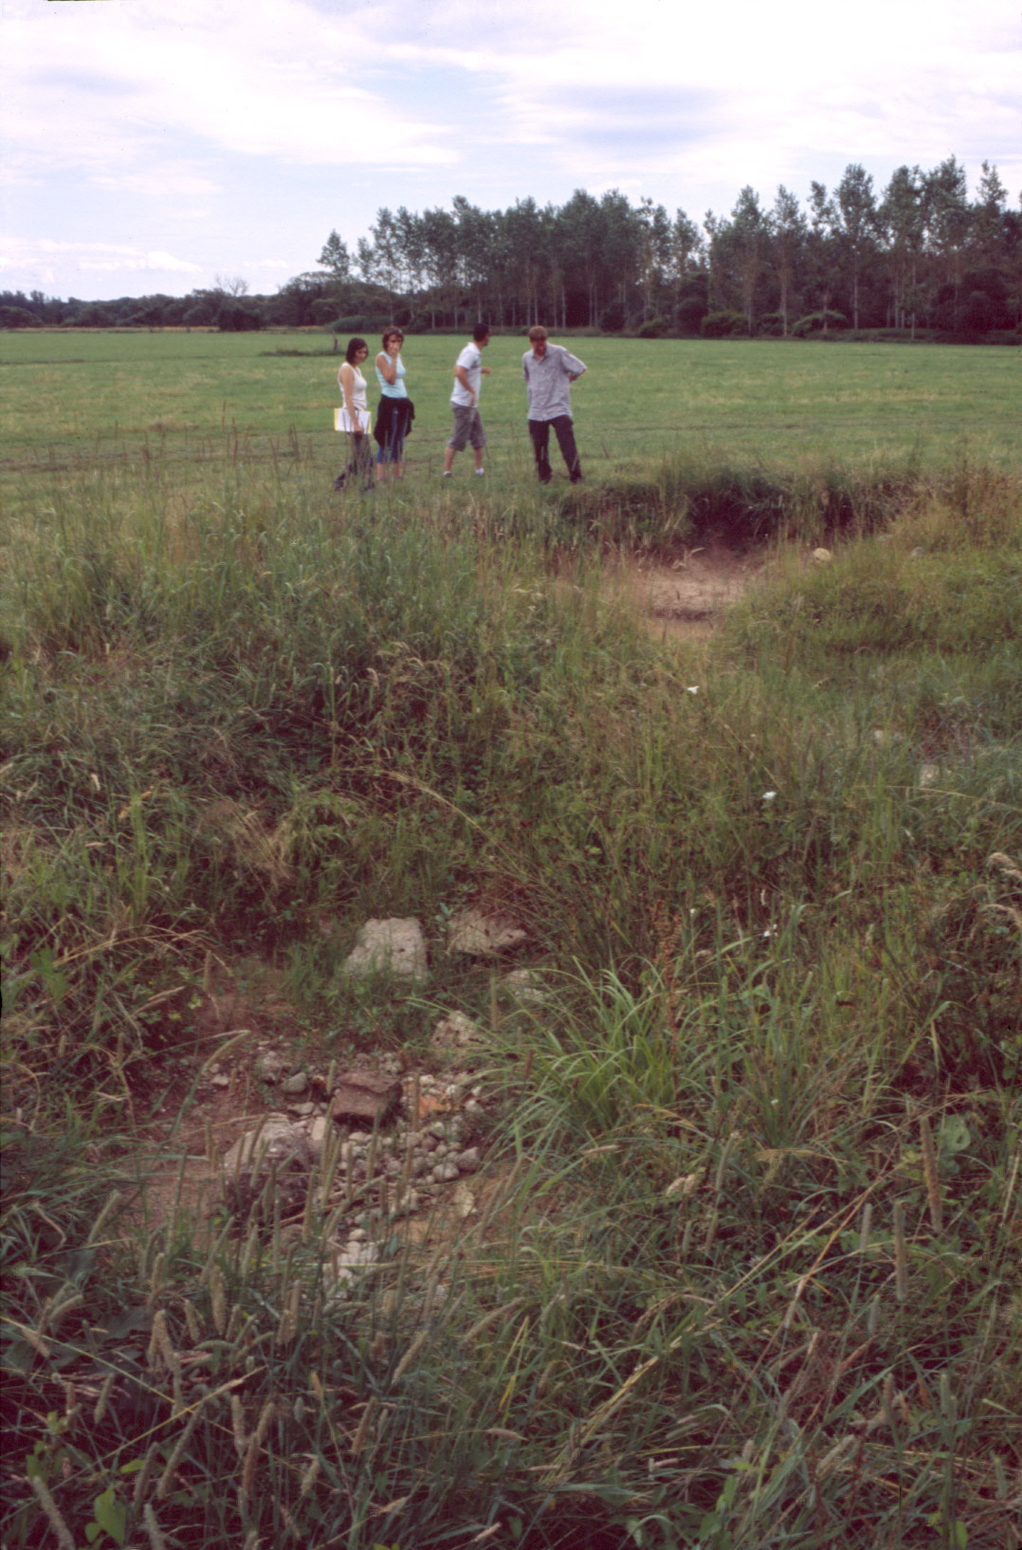
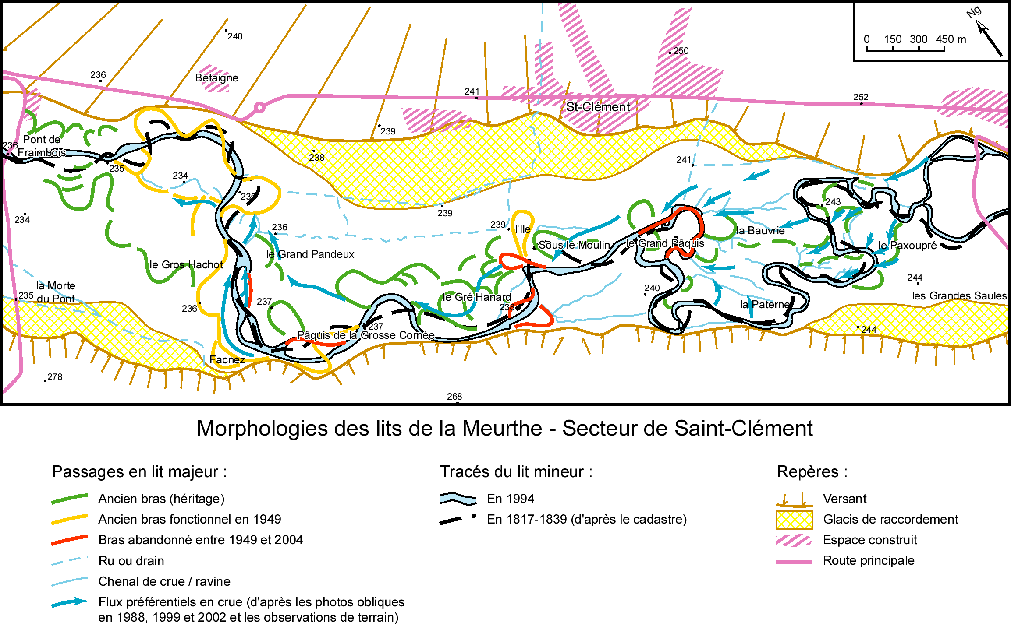
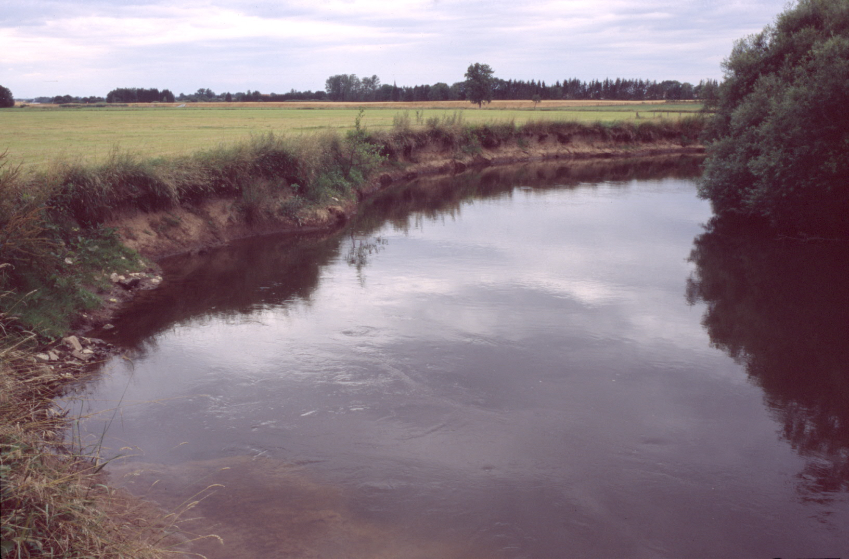
Dynamiques des cours d'eau
Exemple de morphodynamique fluviale
Cliché :
B. Losson
(5-7-2008)
Source : Corbonnois et al. (2004)

Slide 14
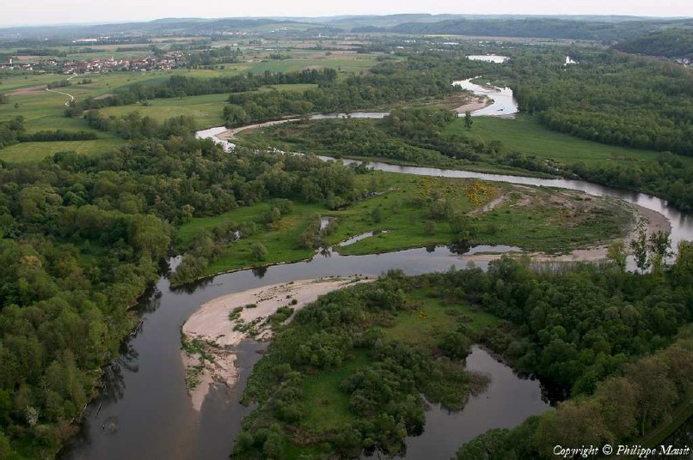
Dynamiques des cours d'eau
Chute alluviale d'un banc de convexité
Source : Massit (2008) in www.survoldefrance.fr

Slide 15
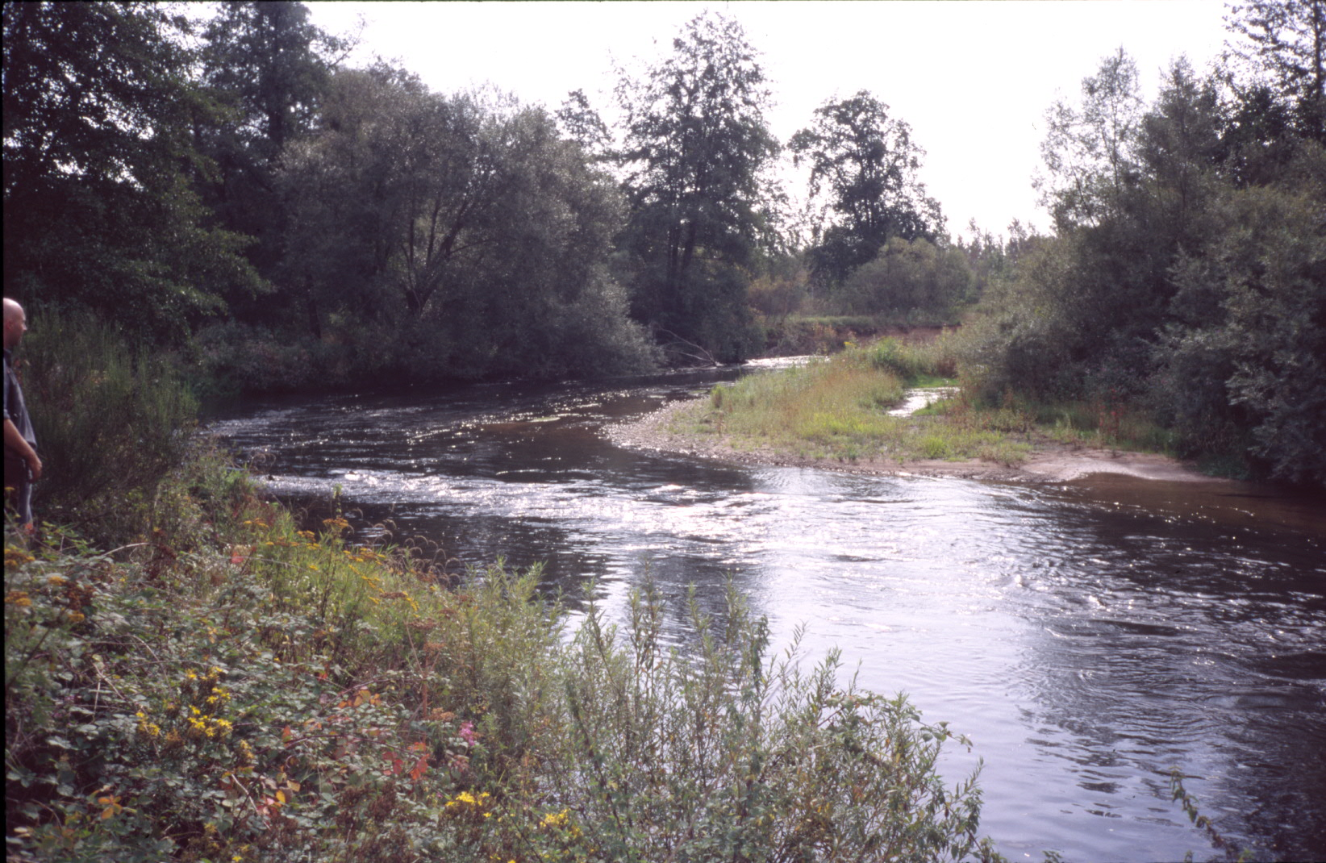
Dynamiques des cours d'eau
Chute alluviale dans un banc latéral
Cliché : B. Losson (10-9-2004)

Slide 16
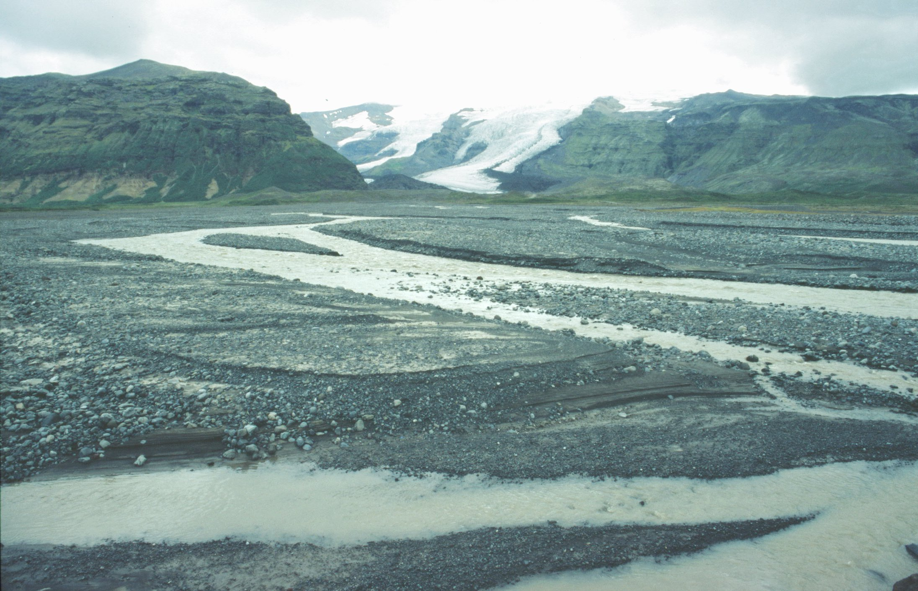
Dynamiques des cours d'eau
Chenaux en tresses
Cliché : B. Losson (18-8-2004)

Slide 17
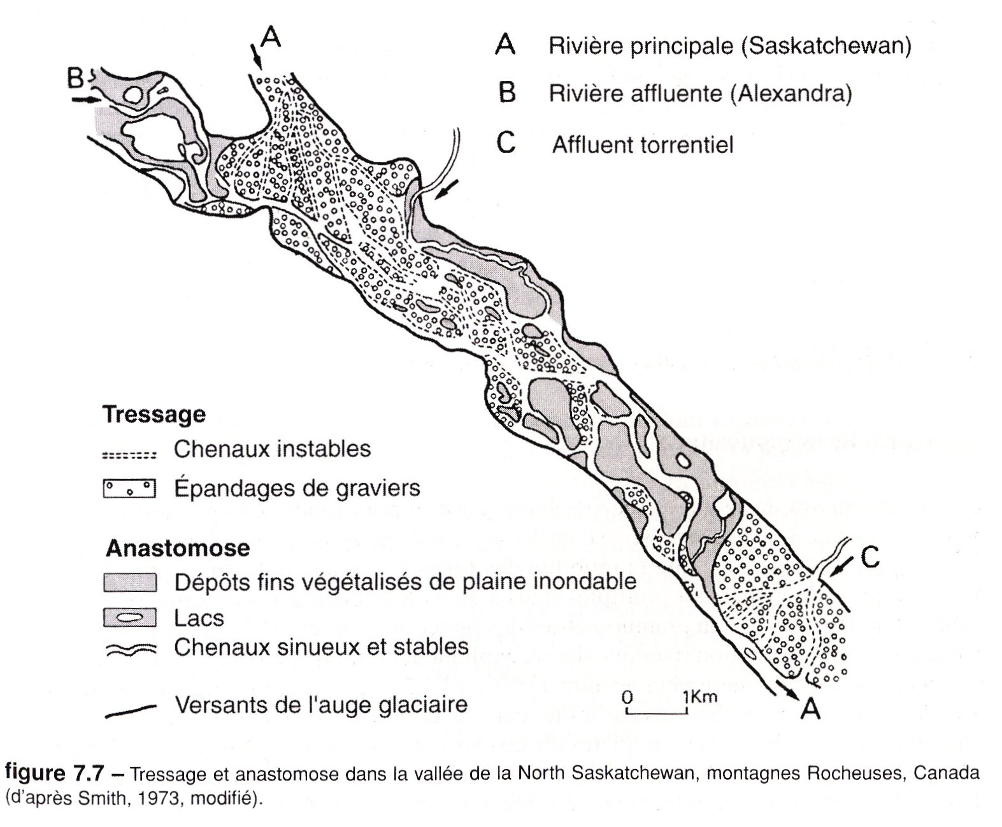
Dynamiques des cours d'eau
Combinaison tressage - anastomoses
Source : Bravard et Petit (2002)

Slide 18
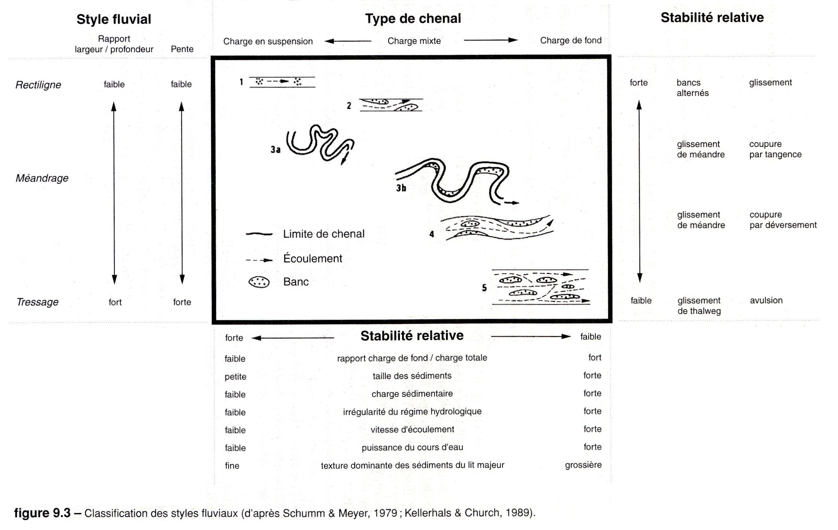
Dynamiques des cours d'eau
Styles fluviaux et variables qualitatives
Source : Bravard et Petit (2002)

Slide 19
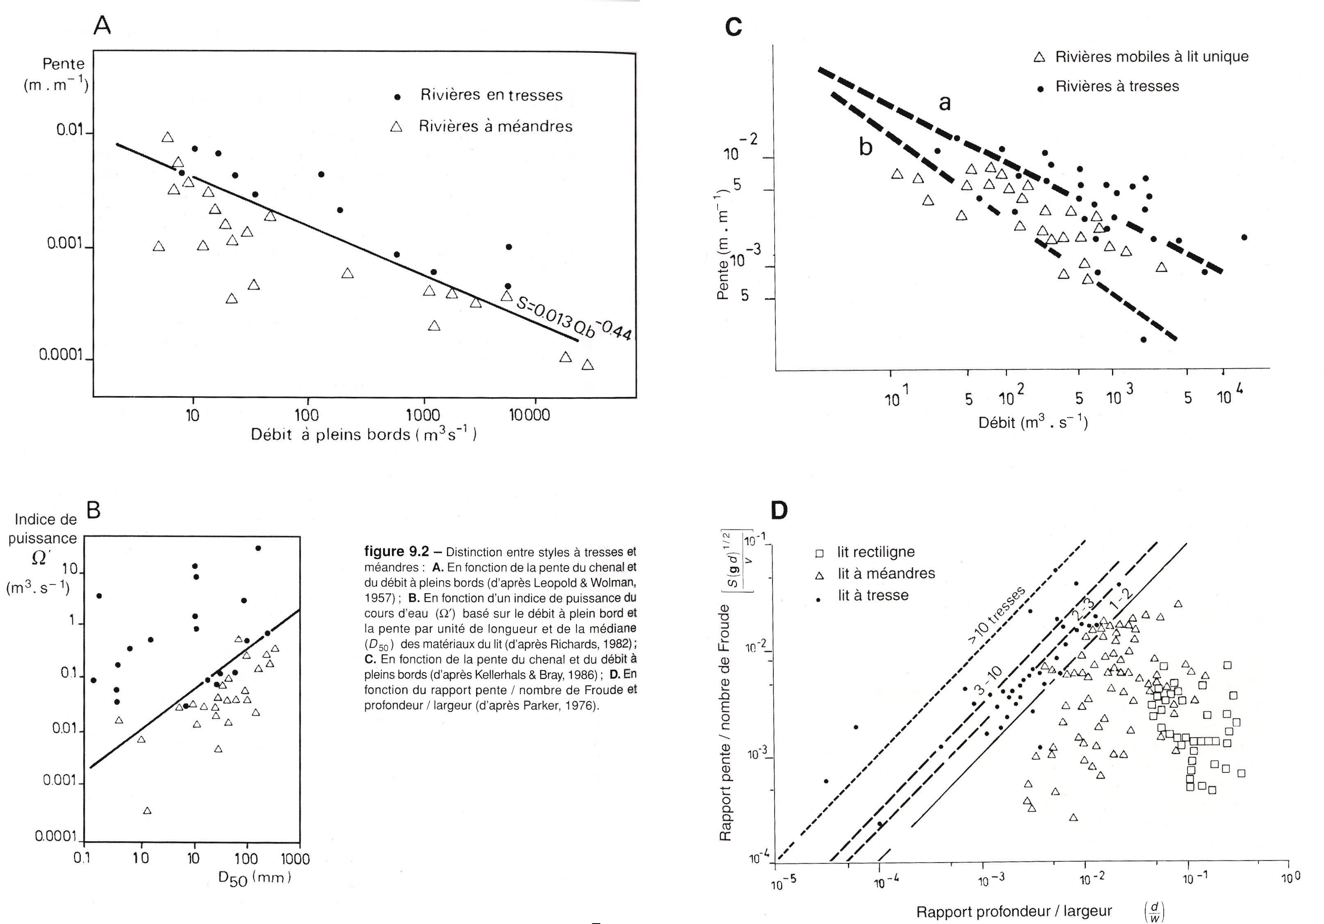
Dynamiques des cours d'eau
Styles fluviaux et variables quantitatives
Source : Bravard et Petit (2002)

Slide 20
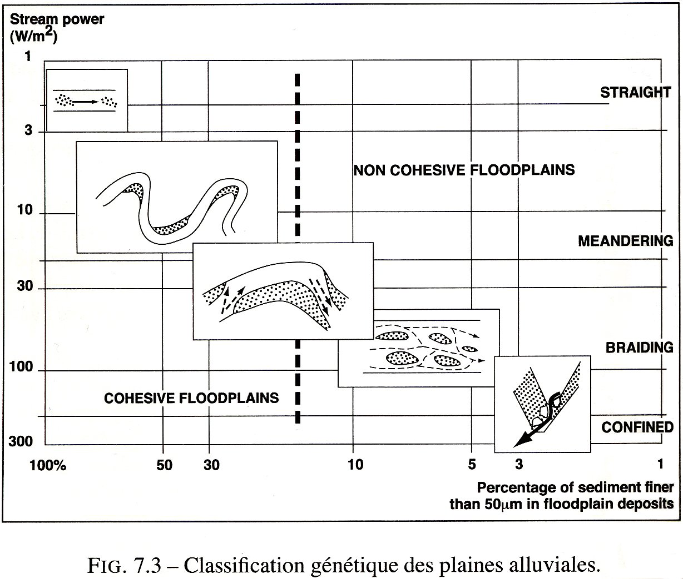
Dynamiques des cours d'eau
Styles fluviaux et variables quantitatives
Source : Bravard in Dewolf et Bourrié (2008)

Slide 21
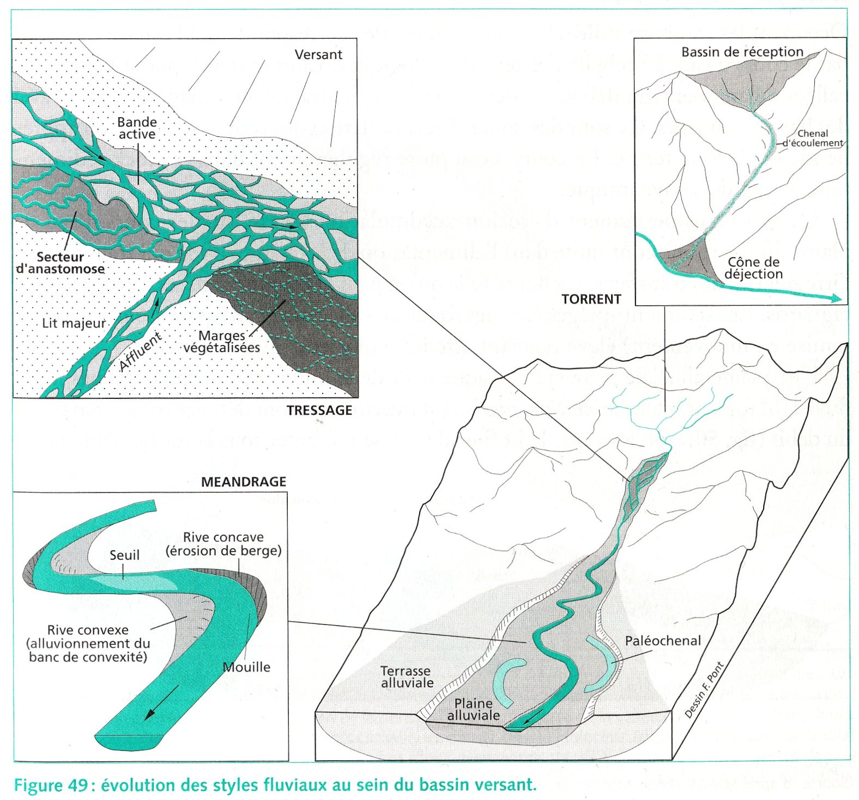
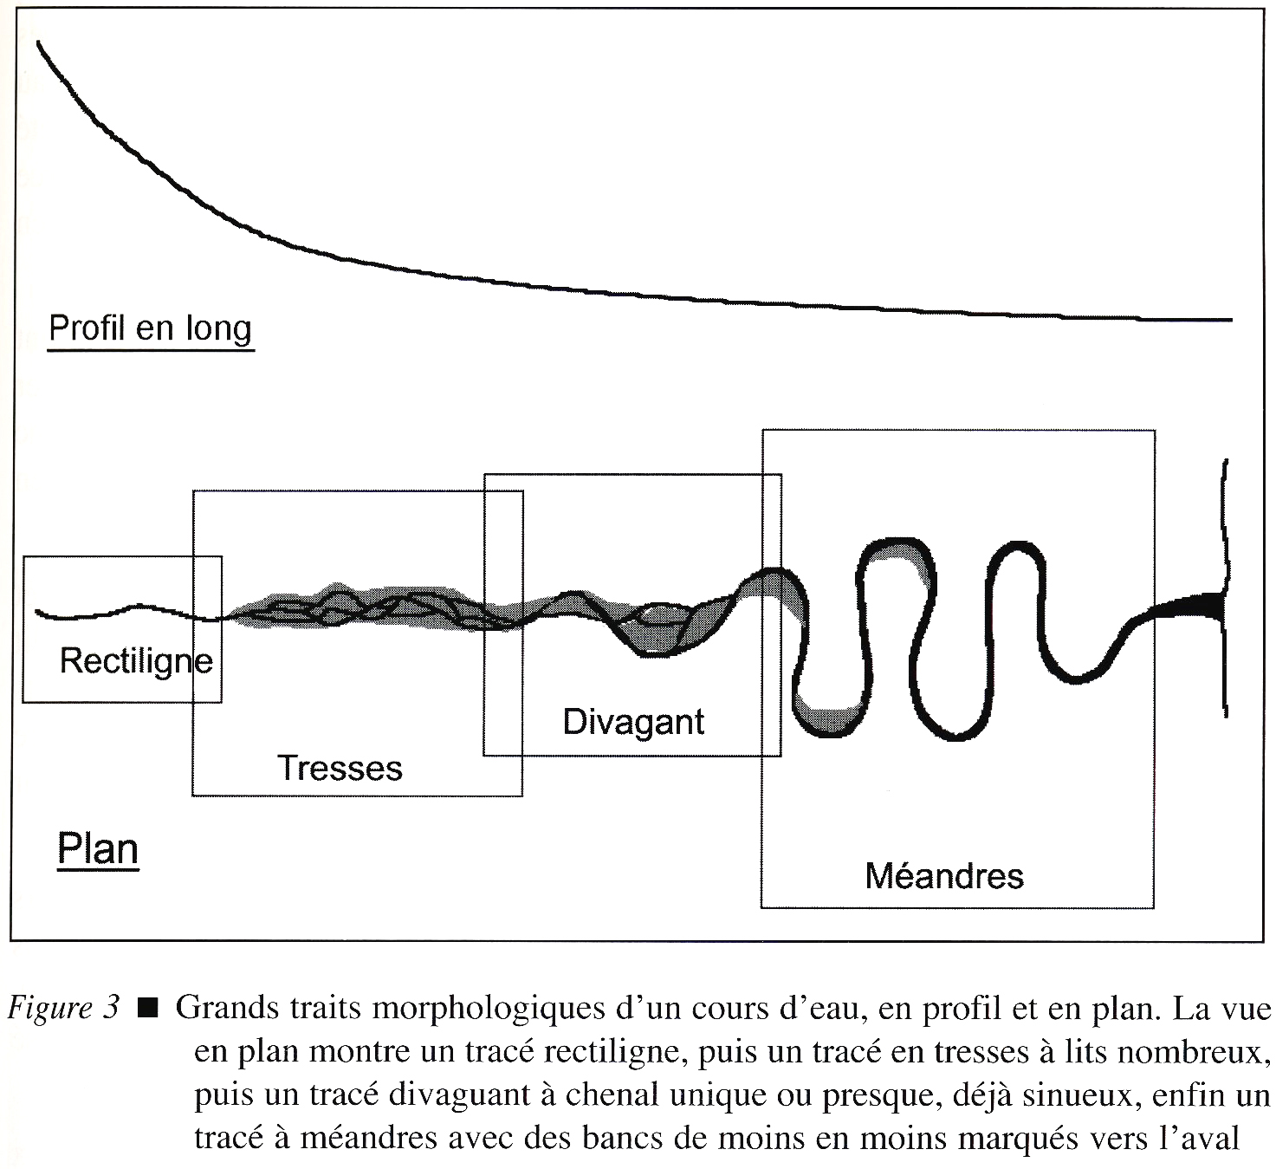
Dynamiques des cours d'eau
Succession longitudinale des styles fluviaux
Source : Degoutte (2006)
Source : Cosandey et al. (2003)

Slide 22
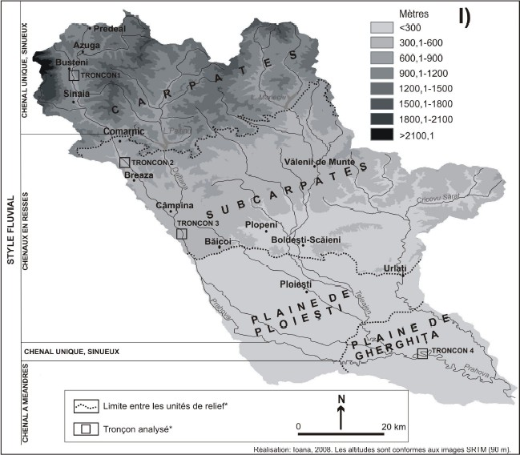
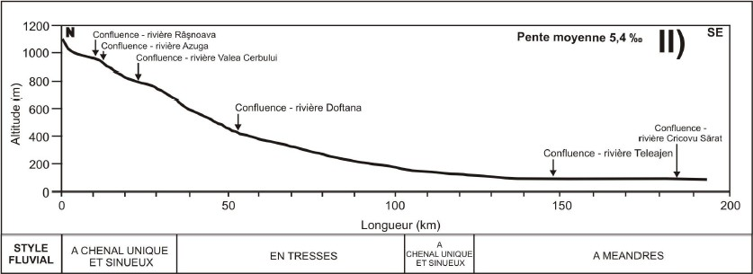
Dynamiques des cours d'eau
Succession longitudinale des styles fluviaux
Source : Toroimac (2007)

Slide 23
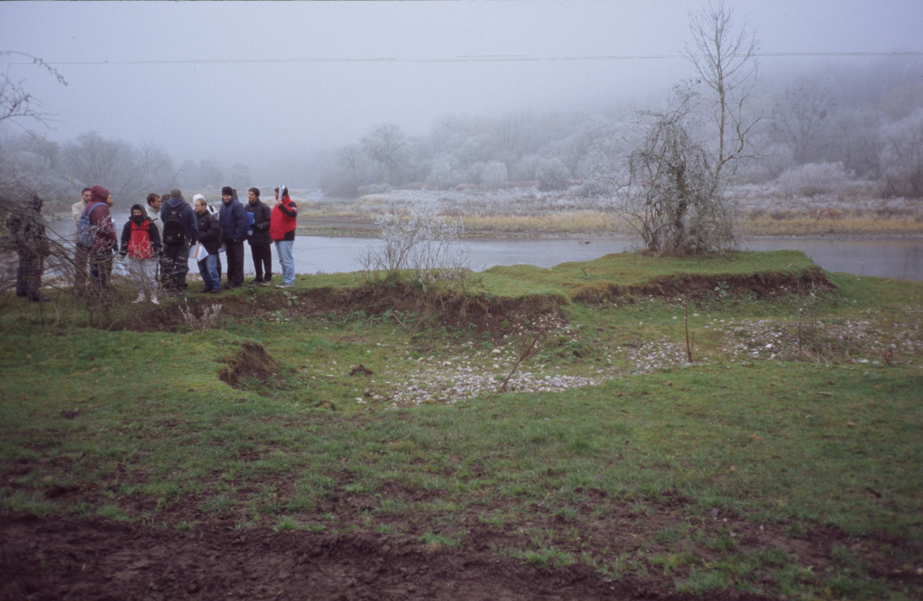
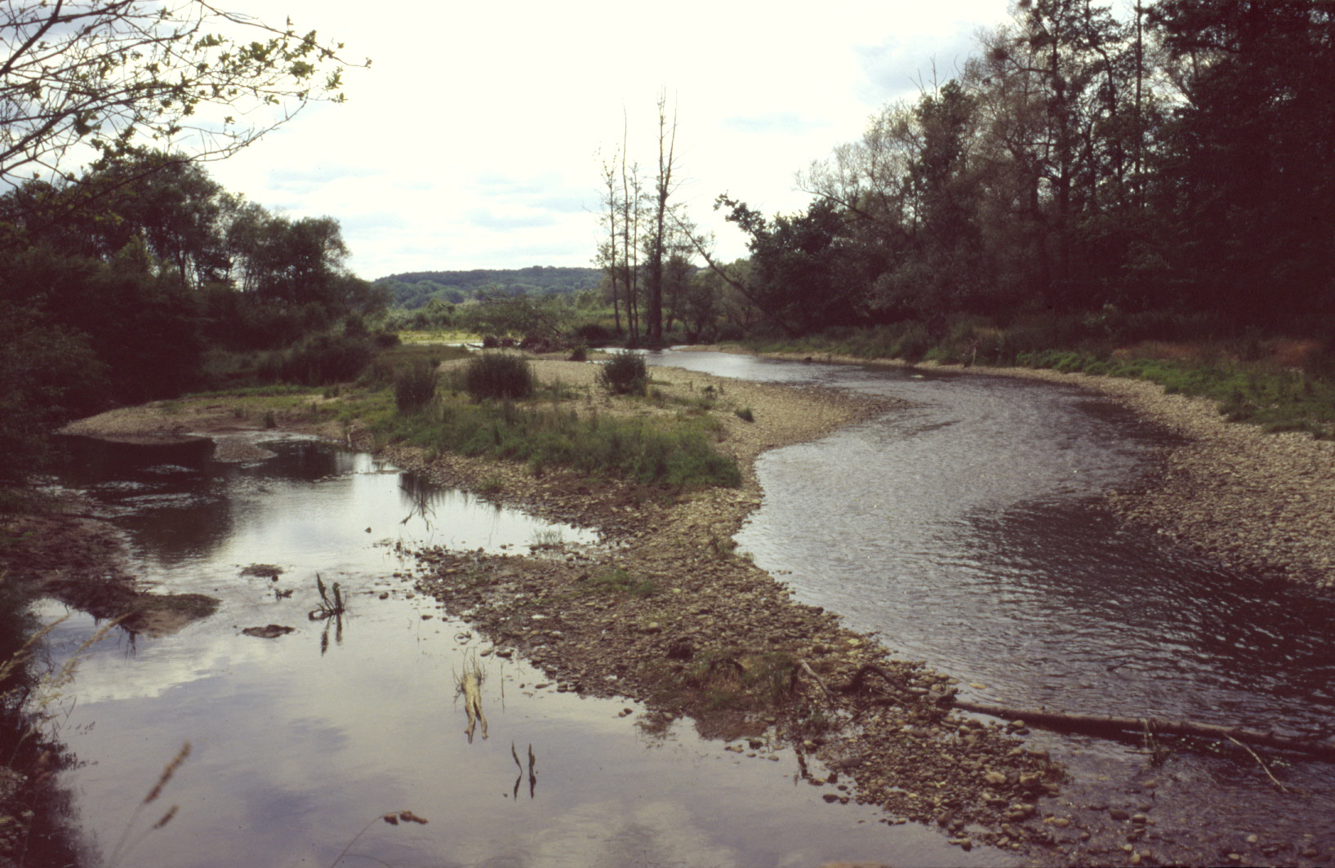
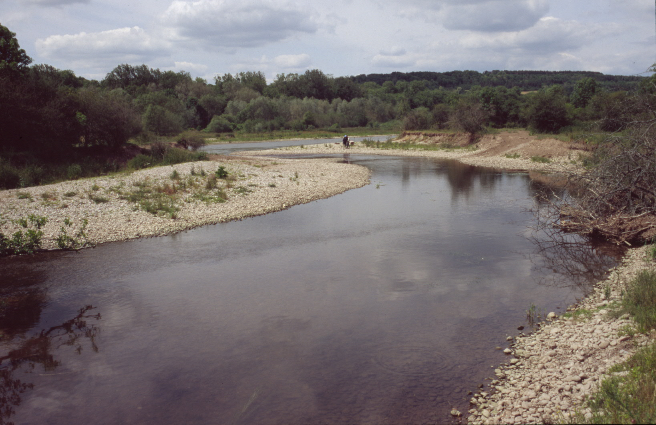
Dynamiques des cours d'eau
L'activité fluviale actuelle
Cliché : B. Losson (21-11-2005)
Création d'un bras très récent de la Moselle à Bainville
Cliché :
B. Losson
(9-6-2005)

Slide 24
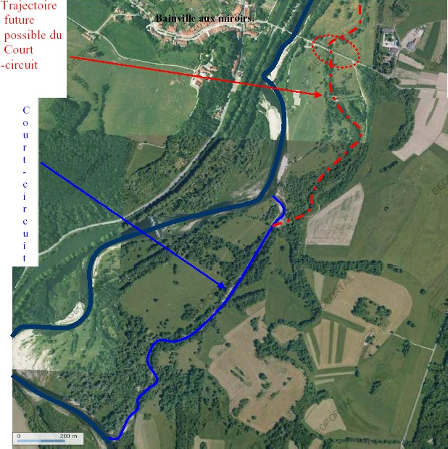
Dynamiques des cours d'eau
L'activité fluviale actuelle
Source : Creusat-Bisch et al. (2009)

Slide 25
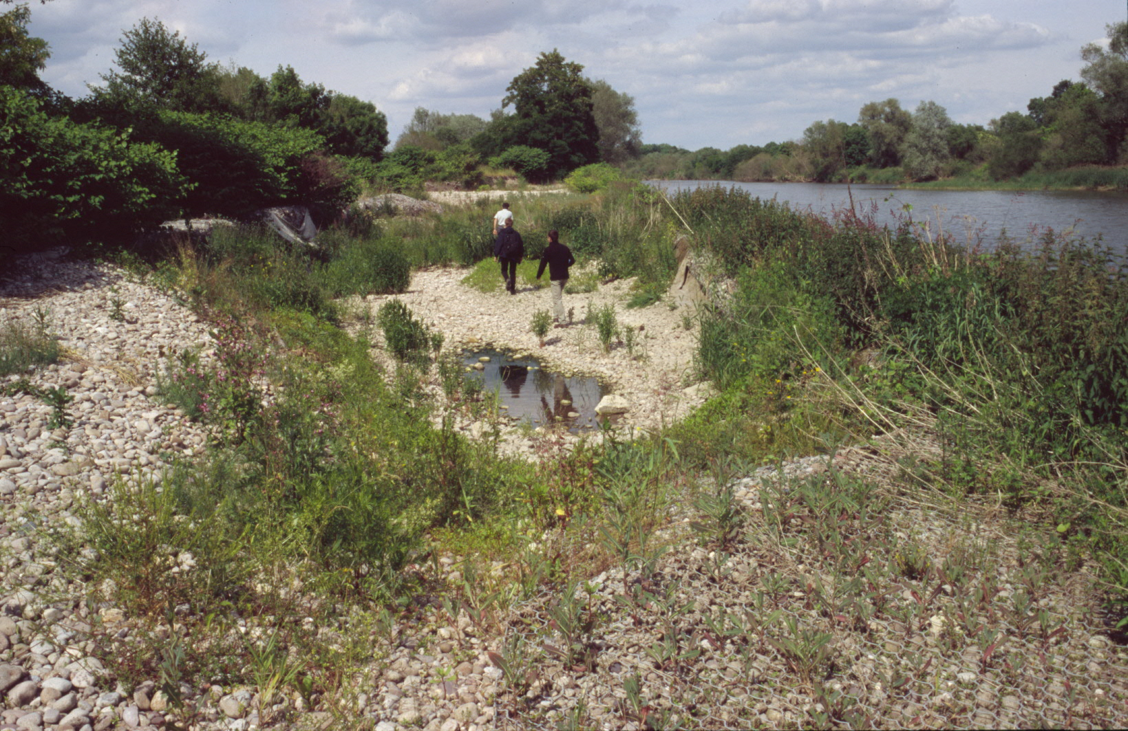
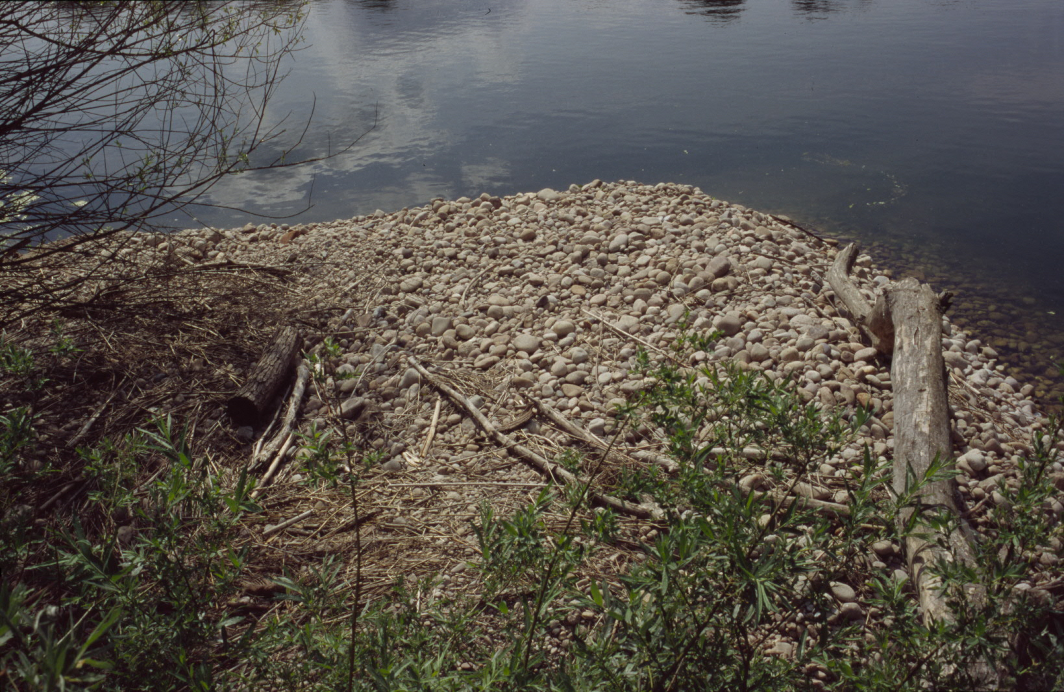
Dynamiques des cours d'eau
L'activité fluviale actuelle
Destruction de gabions par la Moselle à Bainville
Clichés :
B. Losson
(9-6-2005)

Slide 26
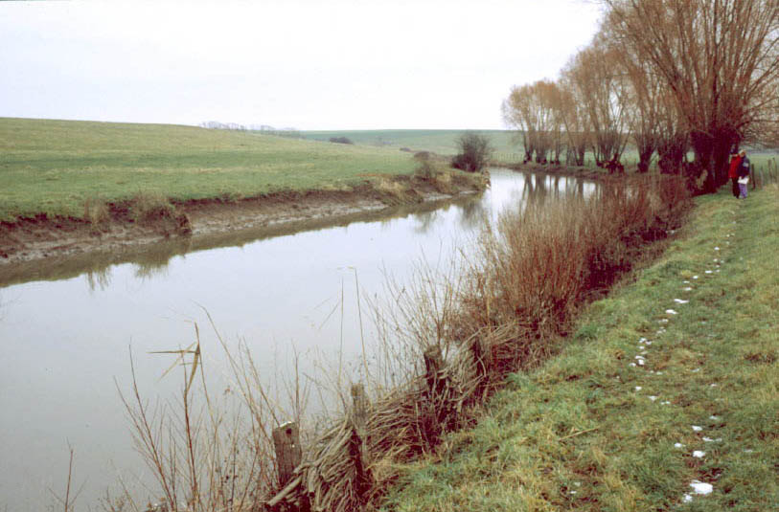
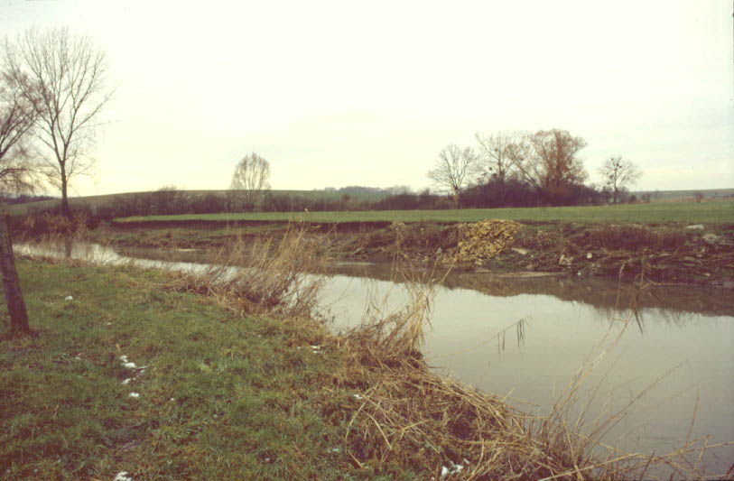
Dynamiques des cours d'eau
L'activité fluviale actuelle
Erosion des berges par la Seille à Han
Clichés :
B. Losson
(30-12-2004)

Slide 27
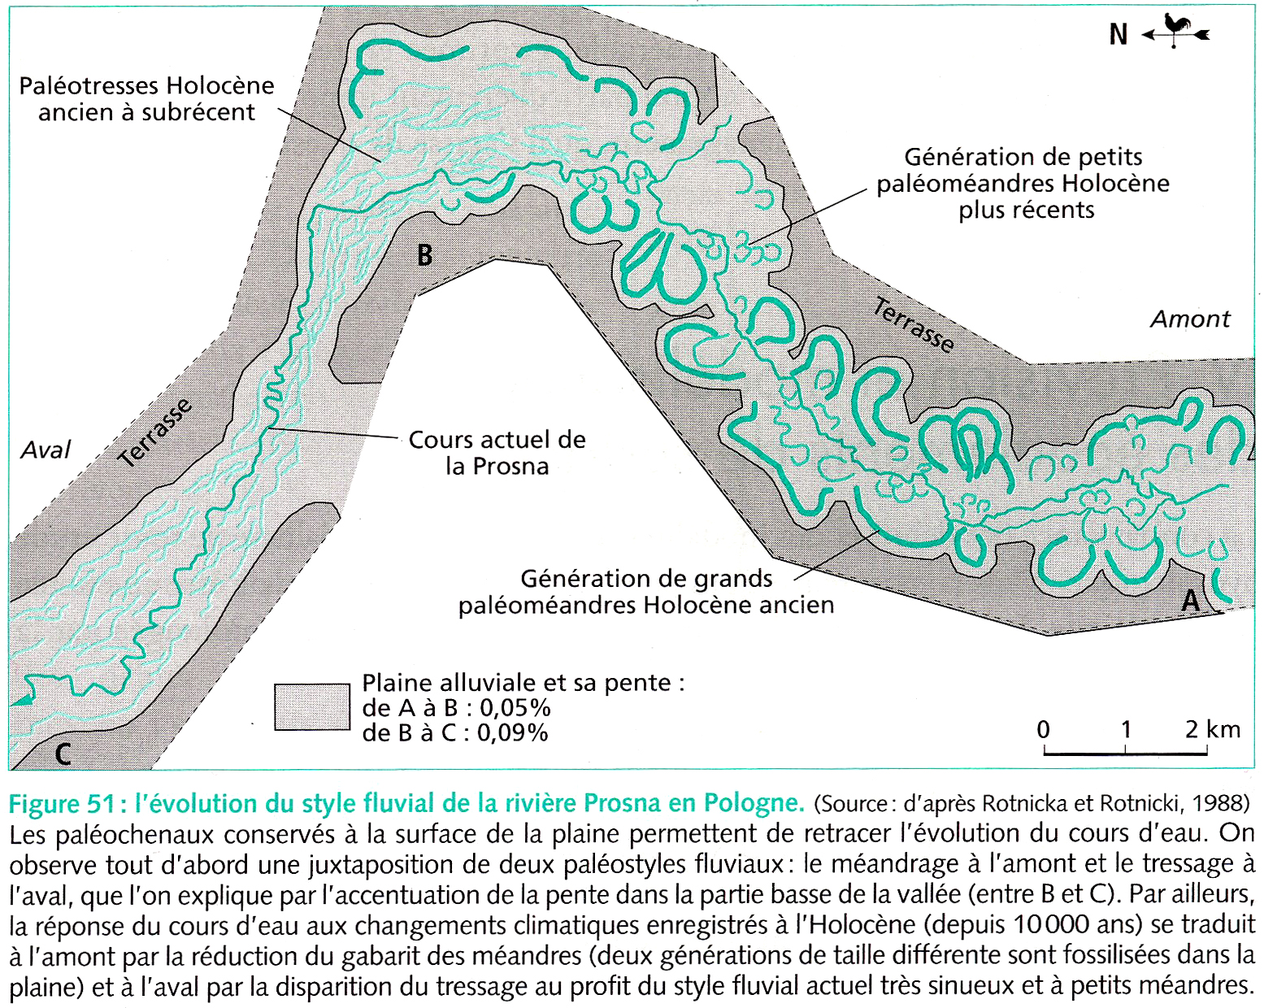
Dynamiques des cours d'eau
Evolution temporelle des styles fluviaux
Source : Cosandey et al. (2003)

